Slide 1
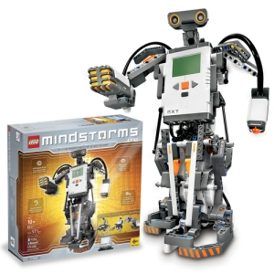
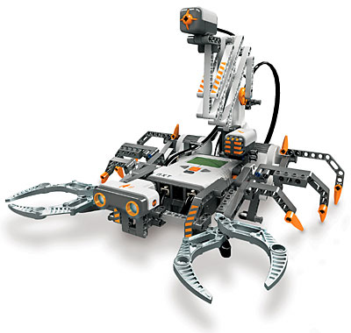

Robotický seminář
Seminář číslo
13
vyučující: Ing. Martin Hlinovský, Ph.D.

Slide 2
Obsah
Pokračování v řešení soutěžní úlohy „Sumo“ (projekt č. 2)
Testování a úpravy softwaru na reálném modelu

Slide 3
Pokračování v řešení soutěžní úlohy „Sumo“ (projekt č. 2)
Pokračujte v práci na svých robotech…
Pokud máte nějaké dotazy, můžete se samozřejmě zeptat.

Slide 4
Testování a úpravy softwaru na reálné modelu
Máte možnost vyzkoušet vašeho robota na reálném modelu…

Slide 5
Závěr
Prostor na případné dotazy
Co bude příště?
Pokračování v řešení soutěžní úlohy „Sumo“ (projekt č. 2)
Dvoukolová soutěž všech týmů v úloze – „Sumo“
DĚKUJI ZA POZORNOST!
Obrázky z úvodního slidu převzaty z:
https://ai.ia.agh.edu.pl/wiki/mindstorms:history
http://digiredo.wordpress.com/2010/02/13/enterprise-2-0-not-if-but-when-do-you-start/
http://gizmodo.com/168532/lego-mindstorms-nxt-software-going-open-source

